Slide 1
苏州GDG-前端系列 JavaScript入门
中国移动苏州研发中心
2019.06.16 李敏军

Slide 2
目录
JavaScript学习路线
JS历史和HelloWorld
基本类型和函数
BOM和DOM
事件
项目实战
Q&A

Slide 3
1 JavaScript学习路线
基础
高级
jQuery
ES6
Vue
React
Angular

Slide 4
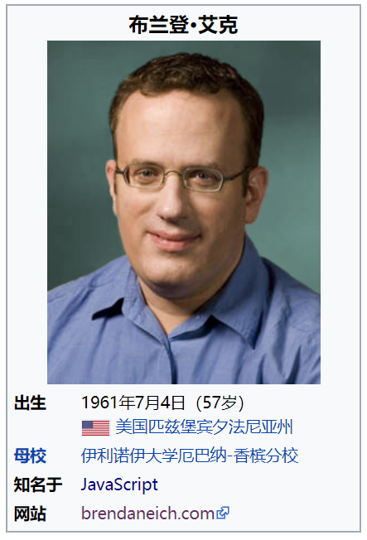
2.1 JavaScript历史
Eich用10天发明了JavaScript，10年之后，我们还在用JavaScript开放。
1995年，Netscape 公司雇佣了程序员 Brendan Eich 开发这种网页脚本语言。Brendan Eich 有很强的函数式编程背景，希望以 Scheme 语言（函数式语言鼻祖 LISP 语言的一种方言）为蓝本，实现这种新语言。
1995年5月，Brendan Eich 只用了10天，就设计完成了这种语言的第一版。

Slide 5
1. 页面输出 2. 控制台输出 3. 页面弹出输出
2.2 hello world程序

Slide 6
3.1 基本类型
数值（number）：整数和小数（比如1和3.14）
字符串（string）：文本（比如Hello World）。
布尔值（boolean）：表示真伪的两个特殊值，即true（真）和false（假）
undefined：表示“未定义”或不存在，即由于目前没有定义，所以此处暂时没有任何值
null：表示空值，即此处的值为空。
对象（object）：各种值组成的集合。
Undefined和null的区别：
http://www.ruanyifeng.com/blog/2014/03/undefined-vs-null.html

Slide 7
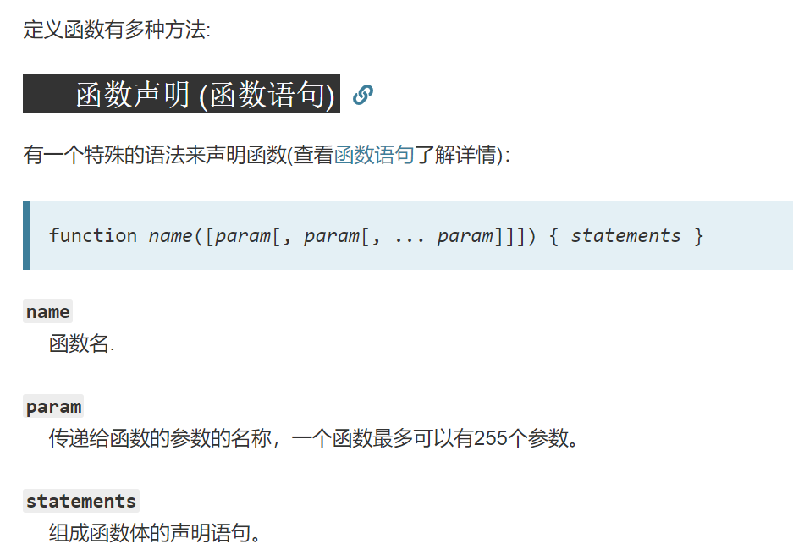
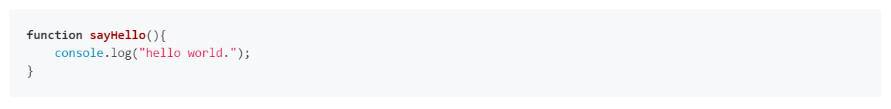
3.2 函数
一般来说，一个函数是可以通过外部代码调用的一个“子程序”（或在递归的情况下由内部函数调用）。像程序本身一样，一个函数由称为函数体的一系列语句组成。值可以传递给一个函数，函数将返回一个值。

Slide 8
4 BOM和DOM
Browser Object Model JavaScript 是浏览器的内置脚本语言。也就是说，浏览器内置了 JavaScript 引擎，并且提供各种接口，让 JavaScript 脚本可以控制浏览器的各种功能。 比如常用的有一下：
window
cookie
History
Document Object Model DOM 是 JavaScript操作网页的接口，全称为“文档对象模型”（Document Object Model）。它的作用是将网页转为一个 JavaScript 对象，从而可以用脚本进行各种操作（比如增删内容）。
document.getElementById
document.open
document.getElementsByClassName

Slide 9
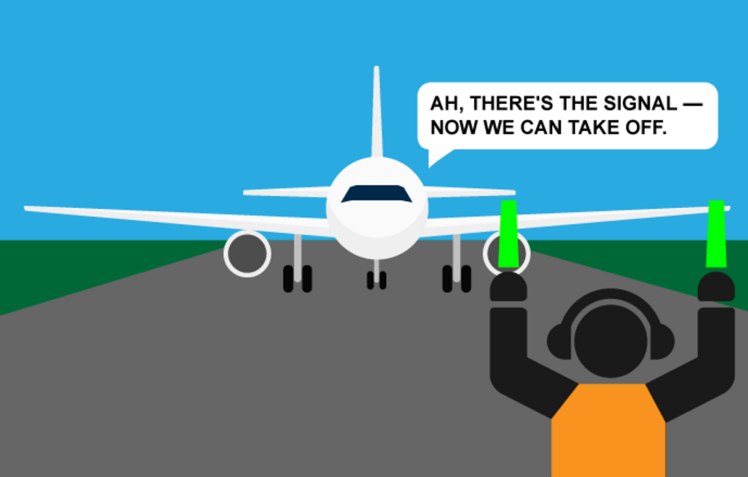
5 事件
键盘事件
鼠标事件
表单事件
事件是您在编程时系统内发生的动作或者发生的事情，系统通过它来告诉您在您愿意的情况下您可以以某种方式对它做出回应。例如：如果您在网页上单击一个按钮，您可能想通过显示一个信息框来响应这个动作。

Slide 10
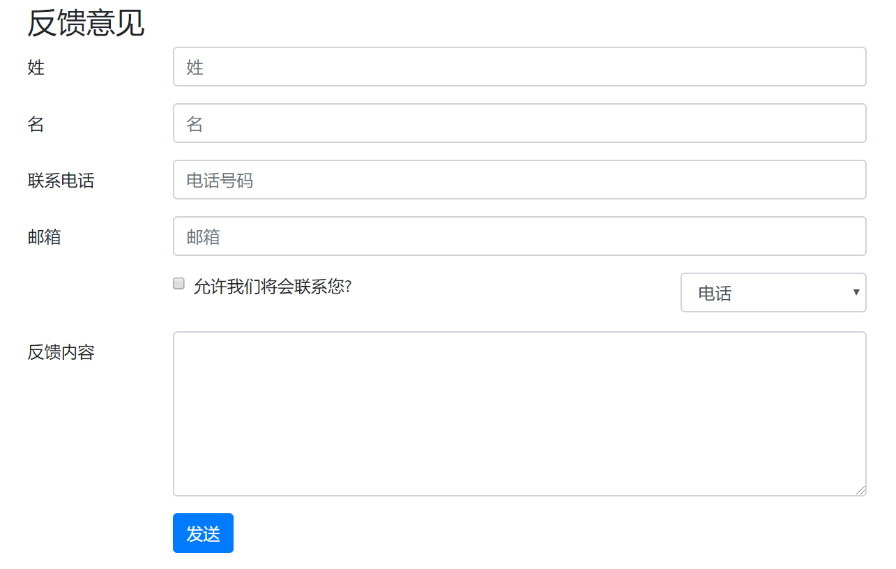
6 实战
获取文本值
类型转换
正则
序列化

Slide 11
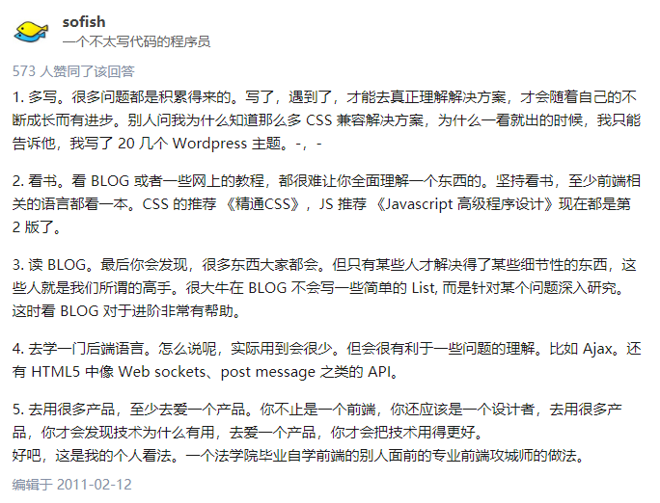









5推荐资料
Notes:
Udacity课程：https://cn.udacity.com/course/networking-for-web-developers--ud256
Visual Studio Dev Essentials:https://visualstudio.microsoft.com/zh-hans/dev-essentials

Slide 12


